Slide 1
Manejo Farmacológico del Asma
Prof. Dr. Gabriel S. Iraci
Prof. Titular Cat. Farmacología Aplicada I y II
Esp. en Medicina Interna y Farmacología Clínica

Slide 2
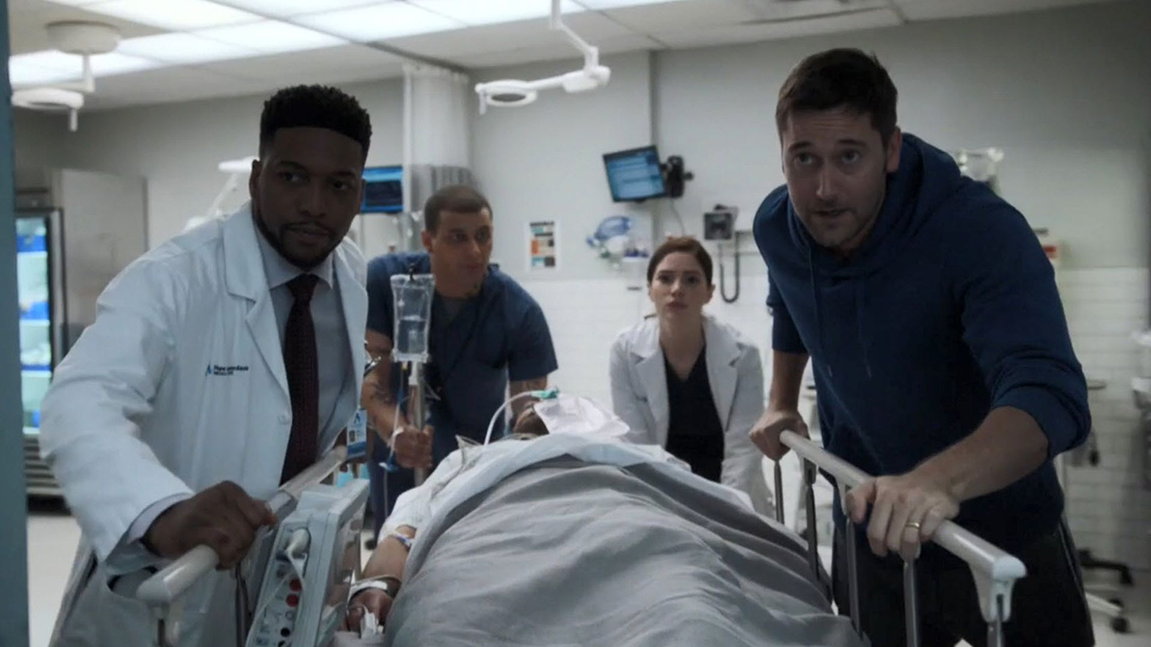
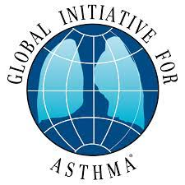
Manejo de la Exacerbación
Asma Iraci GS 2023
Evaluación del riesgo

Slide 3
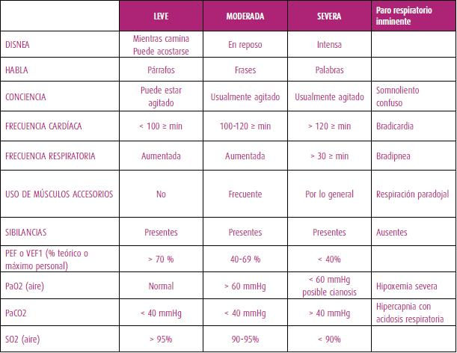
Manejo de la Exacerbación: Evaluación del riesgo
Asma Iraci GS 2023
<
30
> 120
PUEDE ESTAR SENTADO O ACOSTADO

Slide 4
Manejo de la Exacerbación: Evaluación del riesgo
Asma Iraci GS 2023
<
30
> 120
SE SIENTA ENCORVADO HACIA DELANTE

Slide 5
Manejo de la Exacerbación: Evaluación del riesgo
Asma Iraci GS 2023
<
30
> 120

Slide 6
Manejo de la Exacerbación: Tratamiento
Asma Iraci GS 2023
Objetivos: Evitar la muerte
Corregir la hipoxemia (si estuviera presente)
Revertir la broncoconstricción
Reducir la inflamación

Slide 7
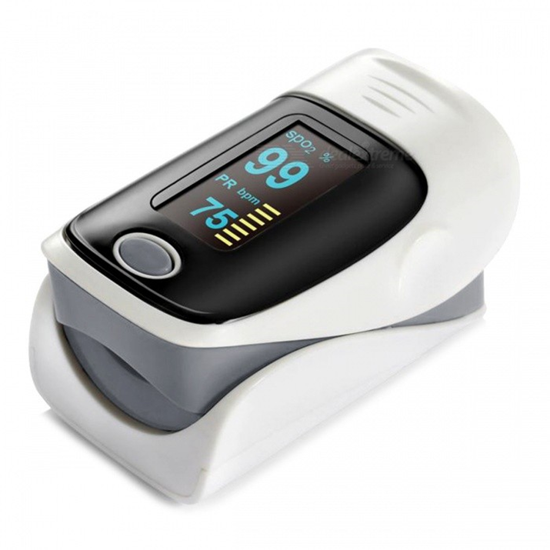
Manejo de la Exacerbación: Tratamiento
Asma Iraci GS 2023
Objetivos: Corregir la hipoxemia
Lograr Sat 93 a 95 % adolescentes y adultos
Lograr Sat 94 a 98 % en niños 6 a 12 años
O2:
Es una DROGA.
Dosis: Se mide en Fi O2. (Fracción Inspirada de O2)
Valores: Fi O2 0,21 (aire) a 1 (O2 puro)
Control de eficacia:
Mínimo c/ 1 min con oxímetro. C/ 5 min ideal

Slide 8
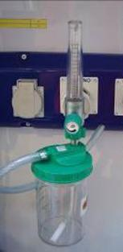

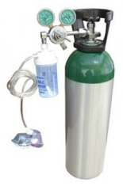
Manejo de la Exacerbación: Tratamiento
¡ OJO !
¡¡¡EL O2 SE IDENTIFICA
CON VERDE !!!

Slide 9
Manejo de la Exacerbación: Tratamiento
Asma Iraci GS 2023
Objetivos: Revertir la Bronco-constricción
Droga Eficacia RRAA
Salbutamol +++ Temblor 20 % - Nausea Cefaleas 1 -10 %
Taquicardia
Formoterol (LABA) HipoKalemia
Bromuro + Boca seca – Cefaleas – Glaucoma
ipratropio Bronquitis 10 a 23%

Slide 10
Manejo de la Exacerbación: Tratamiento
Asma Iraci GS 2023
Objetivos: Revertir la Inflamación
Droga Eficacia RRAA
Meprednisona +++ Hiperglucemia – HTA
Prednisona -VO -
Hidrocortisona - Dexametasona -EV-

Slide 11
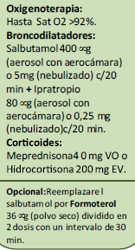

Manejo de la Exacerbación: Tratamiento
Asma Iraci GS 2023
Exacerbación Leve a Moderada:
Sat O2: 90 a 95% - FEV1 40 a 69 % teórico –
El ciclo de broncodilatadores se repite cada 15 – 20 min por 2 hs.
93 a 95 %
4 a 10 puf
Salbutamol: 5 mg = 1 ml = 20 gotas
Ipratropio: 0,25 mg = 1 ml = 20 gotas

Slide 12
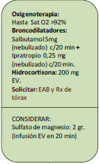
Manejo de la Exacerbación: Tratamiento
Asma Iraci GS 2023
Exacerbación Severa:
Sat O2 < 90% - FEV1 < 40% teórico. Signos de crisis severa. Resp > 30 Pulso > 120
O2: Fio2: 0,28 a 0,32. Lograr Sat O2 > 95 % cardiópatas y embzo
93 a 95 %
Salbutamol: 5 mg = 1 ml = 20 gotas
Ipratropio: 0,25 mg = 1 ml = 20 gotas

Slide 13
Manejo de la Exacerbación: Tratamiento
Asma Iraci GS 2023
Paro respiratorio inminente
Nebulización contínua: - Vía periférica con K -
Sulfato de Mg: Sólo se administra 1 vez
Adrenalina: SC o IM (hipotenso) -
ANGIOEDEMA o SHOCK ANAFILÁCTICO
HOSPITALIZAR: Si no mejora en 2 a 3 hs

Slide 14
Manejo de la Exacerbación: Tratamiento
Asma Iraci GS 2023
Aminofilina: CONTRAINDICADA desde año 2000. 2020
Parameswaran N. Cochrane 2012.
  Meta-análisis: n= 817
  392 aminofilina y 425 tto convencional sin.
  Sin mejorías en la resolución de la exacerbación
  NNH: 5 / 1 vómitos y 6,6 / arritmia o palpitaciones

Slide 15

Manejo de la Exacerbación: Al Alta
Asma Iraci GS 2023
Criterios de Alta
Mejoría sintomática
PEF mejoría.
60 a 80 % del predictivo.
Oximetría:
Saturación > 92 %
aire ambiente

Slide 16
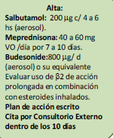
Manejo de la Exacerbación: Al Alta
Asma Iraci GS 2023
Corticoides Sistémicos
7 – 10 días en adultos – 3 a 5 en niños (GINA 2010 – MSN 2016)
Agonistas β2
Según necesidad
Corticoides Inhalatorios
Iniciar tratamiento o Escalar tto previo
CHEQUEAR ADHERENCIA Y MÉTODOS
DE ADMINISTRACIÓN

Slide 17

Asma Iraci GS 2023
Gracias por acompañarme
¡¡¡ Salgan a respirar aire fresco !!!

